Slide 1
Organizační kultura
Dagmar Svobodová

Slide 2
Organizační kultura
Jedná se o soubor základních přesvědčení, hodnot, postojů a norem chování, které jsou sdíleny v rámci organizace a které se projevují v myšlení, cítění a chování členů organizace a výtvorech materiální (vybavení firem) a nemateriální povahy (organizační mluva).

Slide 3
Vývoj organizační kultury
Zmínky o kultuře organizací se v sociologické literatuře objevují v 60. letech 20. století a starší, ve větší míře se pojem kultura začal užívat od 70. let, ale populárním předmětem zájmu se stal na počátku 80. let 20. století.
Příčinou byl ekonomický růst Japonska
„In Search of Excellence“ od Peterse a Watermana (1982), publikace zabývající se hledáním cesty k dokonalosti a účinnosti řízení firem

Slide 4
Podle Lindy Smircich (1983) rozlišujeme dva přístupy které vymezují organizační kulturu:
Interpretativní přístup chápe organizační kulturu jako něco, čím organizace je. Za prvky kultury jsou považovány rysy organizace, přičemž organizace je chápána jako systém sdílených významů, které jsou pochopeny a interpretovány v symbolech
Objektivistický přístup chápe organizační kulturu jako něco, co organizace má. Kultura organizace je považována za jednu z organizačních proměnných jako organizační struktura a systémy, které ovlivňuje fungování a výkonnost organizace a jsou cílevědomě utvářeny a měněny.

Slide 5
A. Schultz (1995) rozlišuje racionalistický, funkcionalistický a symbolický přístup
Racionalistický přístup je odvozen od metafory stroje, chápe kulturu jako nástroj pro efektivní dosažení cílů organizace
Funkcionalistický přístup vnímá organizace jako sociální systémy, na kulturu nahlíží z hlediska funkcí, které má v organizaci. Funkcionalistický pohled se opírá o práce Edgara Scheina (1985, 1992)
Symbolický přístup vnímá organizace jako lidské systémy. Jaký význam má organizace pro její členy?

Slide 6
Prvky organizační kultury
Základní přesvědčení jsou představy, jak by měla fungovat realita, představy lidé v organizaci považují za samozřejmé, pravdivé a nezpochybnitelné. Edgar Schein považuje základní přesvědčení za jádro kultury. Zdrojem vzniku základních přesvědčení je podle Scheina opakovaná zkušenost.
Hodnoty jsou považovány za důležité, čemu jednotlivec či skupina přikládá význam a co ovlivňuje výběr způsobů, nástrojů a cílů činností.
Postoje jsou vztahy k určitému subjektu.
Normy chování jsou nepsaná pravidla/zásady chování v určitých situacích, které skupina jako celek akceptuje. Pokud pravidla chování členové dodržují, jsou odměňováni a naopak nedodržování je trestáno. Nepsané normy chování jako být vstřícný k připomínkám od zákazníka, neprojevovat svůj názor.

Slide 7
Prvky organizační kultury
Historky vyprávěné v rámci organizace, jsou přibarvené příběhy, které se staly v minulosti. Pramení ze skutečností, ale jsou různými lidmi podávány rozdílným způsobem. Jsou pro členy skupiny zapamatovatelné.
Mýty jsou určité způsoby uvažování či výkladu, objasňující žádoucí či nežádoucí chování v organizaci. Nemají racionální základ, ale vznikají proto, že lidí potřebují něčemu věřit. Mýtus, že jistá manažerská metoda funguje, aniž by někdo ověřoval skutečné výsledky.

Slide 8
Prvky organizační kultury
Organizační mluva je závislá na formálnosti či neformálnosti vztahů v organizaci a oboru podnikání.
Zvyky, rituály, ceremoniály jsou ustálené vzorce chování, které jsou v organizaci udržovány a předávány.
Firemní architektuře a vybavení věnují organizace velkou pozornost. Vnější a vnitřní vzhled může organizaci odlišovat od jiných a je symbolem blahobytu nebo skromnosti.
Hrdinové jsou pro pracovníky zosobněním základních hodnot a v organizaci plní důležité funkce.

Slide 9
Typologie organizačních kultur jsou formulovány
ve vztahu k organizační kultuře
ve vztahu k vlivu prostředí a reakci organizace na prostředí
ve vztahu k fázi vývoje organizace
ve vztahu k tendencím v chování k organizaci

Slide 10
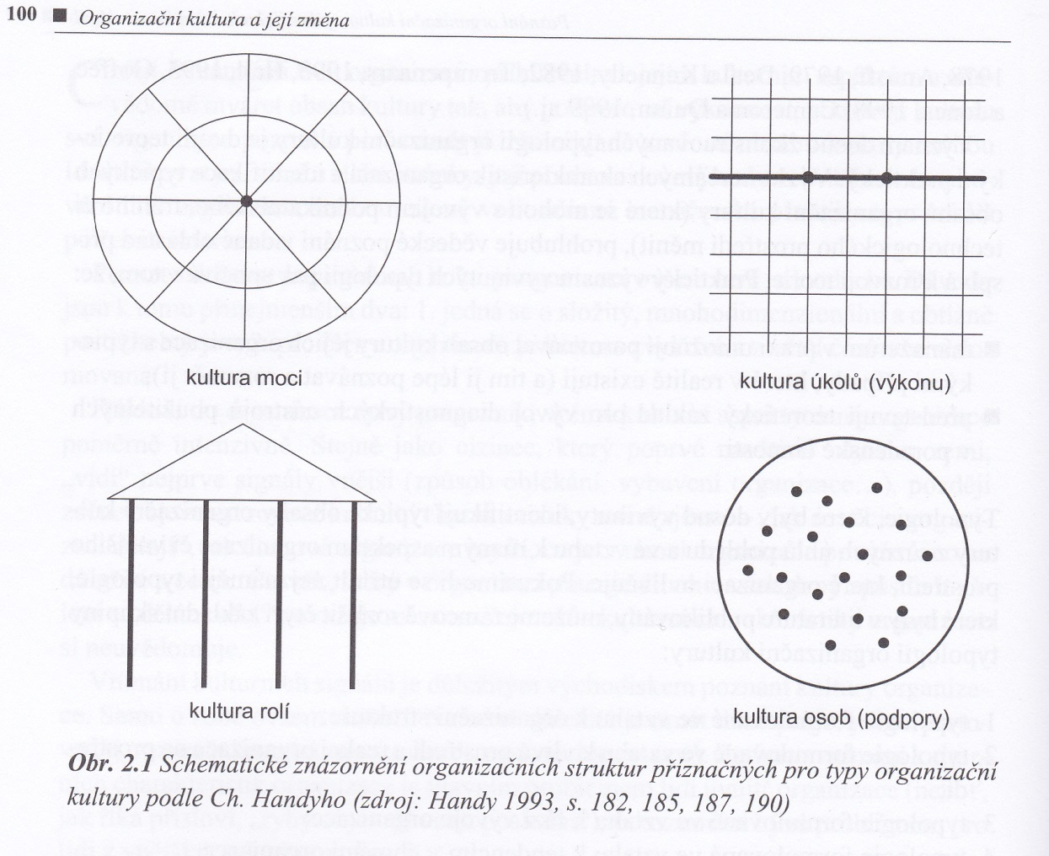
Typologie formulované ve vztahu k organizační struktuře

Slide 11
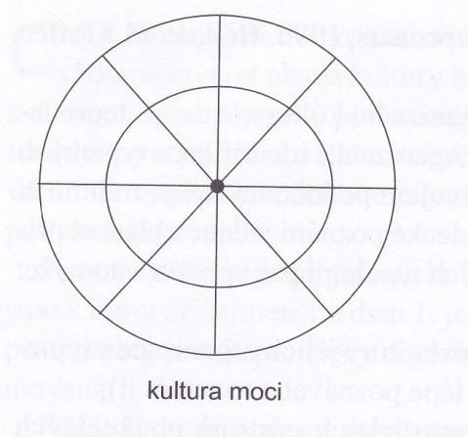
Kultura mocí je podle Handyho kultura organizací, v nichž dominantní postavení mají jedinci v centru organizace.
Odpovídající strukturou je struktura pavučiny.
Vlákna pavučiny, které se rozbíhají ze středu, představují paprsky síly a vlivu, které jsou propojené specializacemi a funkčními vztahy.

Slide 12
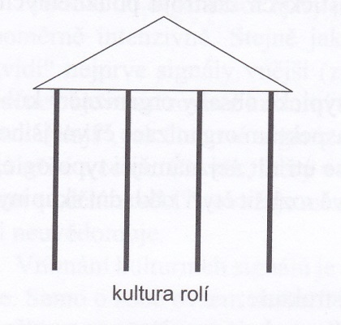
Kultura rolí je založena na pravidlech, postupech, normách, plánech, logice a racionalitě. Rolí se rozumí chování, které je očekáváno od pracovníků v určité pozici.
Odpovídající strukturou je struktura znázorněna jako řecký chrám.
Kultura rolí je úspěšná, kde je stabilní prostředí, předvídatelný a kontrolovatelný trh, včetně dlouhého životního cyklu výrobků.

Slide 13
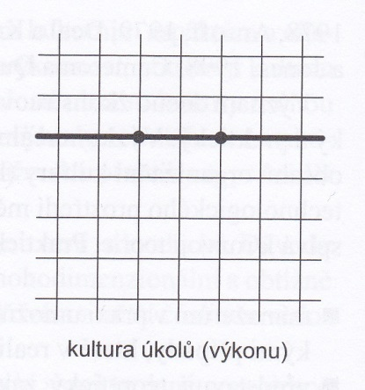
Kultura úkolů je orientována na úkoly, které mají být splněny a na projekty, které mají být realizovány.
Základem bývá síť nebo matice, jejíž vlákna jsou silnější než jiná a kde je pravomoc spojena více s odborností než s pozicí a je soustředěna do průsečíků.
Síťová organizace funguje rychle, protože každý tým má rozhodovací sílu, kterou potřebuje k pružnému fungování.

Slide 14
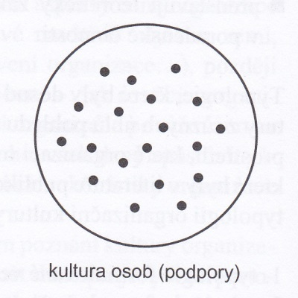
Kultura osob je kultura, v níž je středem dění jednotlivec. Vzniká, kde se několik jedinců (právníků, architektů, lékařů) rozhodne, že je v jejich zájmu se spojit a sdílet společně náklady na provoz, vybavení, administrativu.
Schematicky může být znázorněna jako shluk, v něm žádný jednotlivec nemá dominantní postavení, kde jsou vztahy členů na partnerské úrovni.

Slide 15
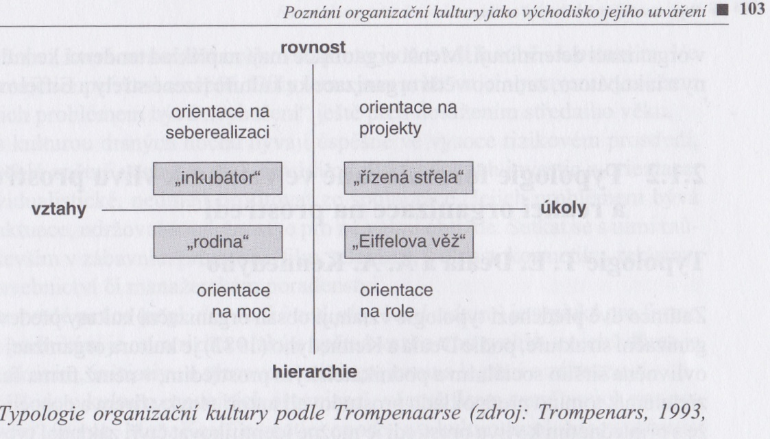
Typologie Fonse Trompenaarse

Slide 16
Typologie Fonse Trompenaarse
Rodina je charakteristická blízkými vztahy členů v hierarchii. Tlak vedoucí k respektování moci a hierarchie je morální. Hlavní sankcí je ztráta náklonnosti a místa v rodině.
Eiffelova věž je přesné rozdělení rolí a funkcí, které jsou koordinovány z hierarchicky vyšším pozic. Lidé, kteří jsou v této kultuře představují zdroje a jsou do rolí dosazováni na základě kvalifikace a dovedností.

Slide 17
Typologie Fonse Trompenaarse
Kultura řízené střely je rovnostářská a neosobní, orientovaná na úkoly. Ve středu zájmu stojí cíle organizace. Co členové dělají, není předem dáno. Pracovníci musejí sami hledat cesty, využívat experty a informace podle zpětné vazby, aby střelu řídili k požadovanému cíli.
Kultura inkubátoru je založena na sdílení myšlenky, že organizace slouží pro seberealizaci pracovníků. Ostatní jsou zde pro jednotlivce, aby mu oponovali, aby ho podporovali, aby našli zdroje a pomáhali mu při tvůrčích činnostech.

Slide 18
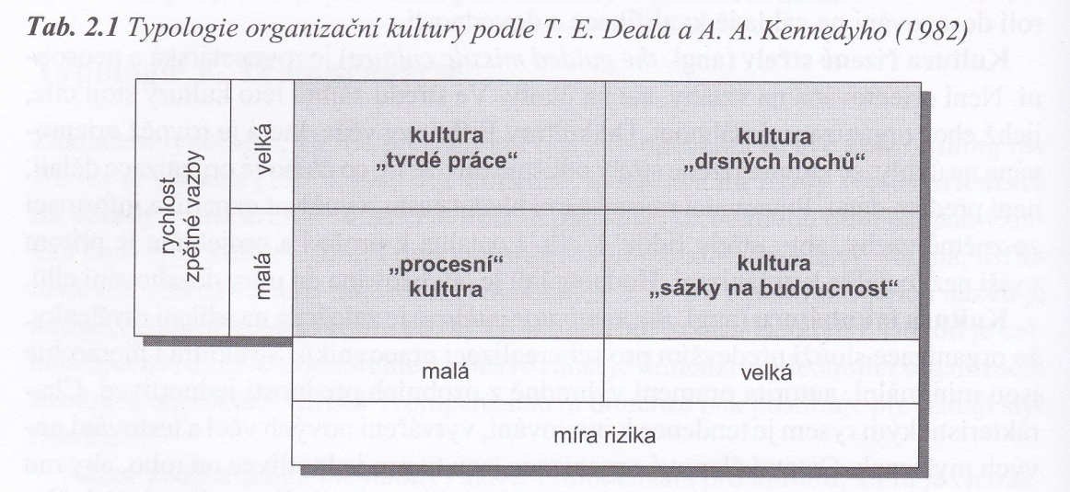
Typologie Deala a Kenndedyho
Typologie formulované ve vztahu k vlivu prostředí a reakci organizace na prostředí. Podle nich je kultura organizací ovlivněna sociálním a podnikatelským prostředím, v němž organizace funguje.

Slide 19
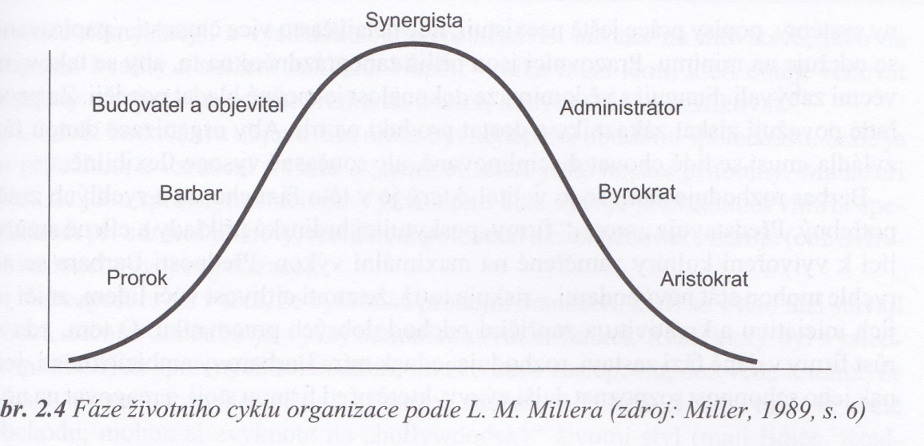
Typologie L. M. Millera
Typologie formulované ve vztahu k fázi vývoje organizace
Podle Millera každá organizace prochází určitými přirozenými vývojovými fázemi.

Slide 20
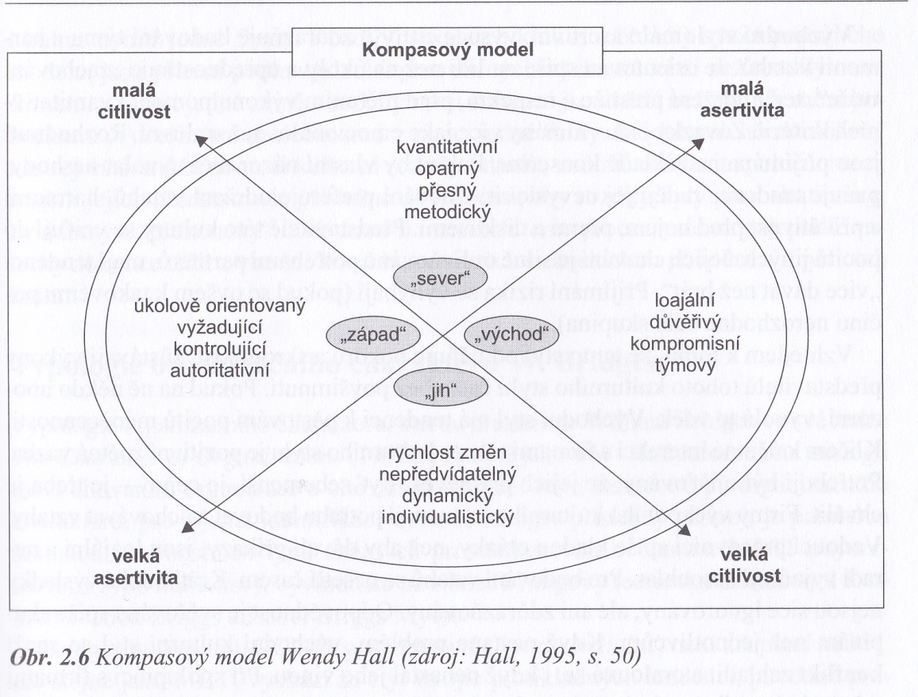
Kompasový model Wendy Hall
Typologie formulované ve vztahu k chování organizace
Zaměřuje se na vzorce projevující se v chování organizace na trhu a k jiným organizacím, chováním pracovníků navzájem a k vlastní organizaci.

Slide 21
Změna organizační kultury
K revoluční změně jako transformační a strategické dochází, existuje-li vnější nebo vnitřní tlak, který si změnu v zájmu zachování organizace vynucuje. První reakcí na špatné výsledky bývá intenzifikace stávajících aktivit a postupů, když ani to nepomůže, je třeba revoluční změny. Revoluční změna je komplexní a dotýká se více hierarchických úrovní organizace. Bývá rozplánována na určité časové období.
K evoluční změně dochází chceme-li v organizaci něco zlepšit. Změna není komplexní, týká se určitých problémových oblastí organizace. Evoluční změna je uskutečňována postupně a dlouhodobě. Dochází při ní k rozvoji žádoucích rysů kultury.

Slide 22
Změna organizační kultury
Primární změna je prováděna v situaci, kdy obsah kultury poškozuje výkonnost organizace a kultura je klíčovou příčinnou jiných organizačních problémů.
Doprovodnou změnou je změna organizační kultury v situaci, kdy provází jiné typy organizačních změn, když úspěšnost provedení jiné změny vyžaduje změnu kultury.

Slide 23
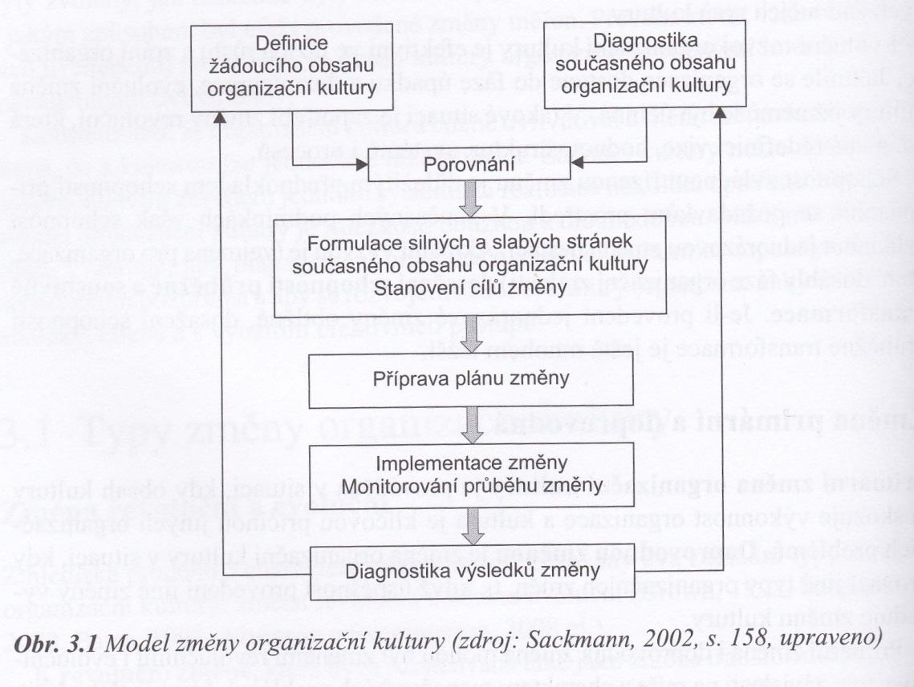
Při změně organizační kultury je doporučován následující postup

